Slide 1
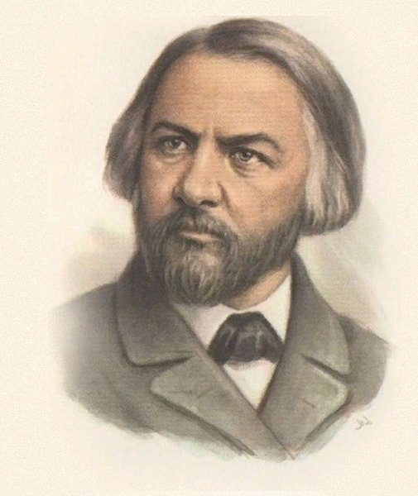

Михаил Иванович Глинка
(1804-1857)

Slide 2
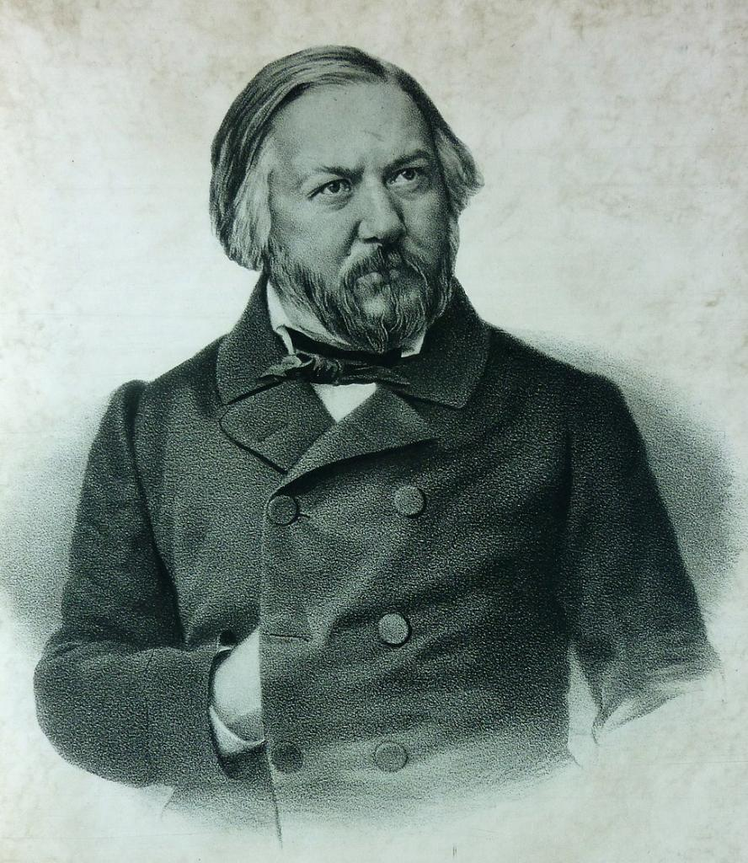
Михаил Глинка – русский композитор, основоположник русской национальной оперы, автор всемирно известных опер «Жизнь за Царя» («Иван Сусанин») и «Руслан и Людмила».

Slide 3


В 1822-м Глинка закончил
обучение в пансионе, но занятия
музыкой не бросил. Он продолжает музицировать в дворянских салонах, а также иногда руководит оркестром дяди.
В это же время он написал
некоторые песни и романсы, которые хорошо известны и сегодня. Среди таких песен можно выделить «Не искушай меня без нужды», «Не пой, красавица, при мне».
«Не искушай меня без нужды» (фрагмент)

Slide 4

В 1834 году композитор начал работать над своей первой оперой «Иван Сусанин», которая позднее была переименована в «Жизнь за царя». Первое название сочинению вернули в советское время.
Премьера первой классической национальной русской оперы «Жизнь за царя» состоялась 9 декабря 1834 года на сцене Большого театра в Санкт-Петербурге.

Slide 5

В 1837 году Михаил Глинка начал работать над новой оперой на сюжет поэмы А. С. Пушкина «Руслан и Людмила».
Первое представление «Руслана и Людмилы» состоялось 9 декабря 1842 года, ровно через шесть лет после премьеры «Ивана Сусанина». Новая опера Глинки провалилась. Царская семья покинула ложу посреди представления.

Slide 6

В 1844 году Михаил Иванович уезжает в Испанию. Творческим результатом этой поездки явились испанские увертюры: «Арагонская охота» и «Ночь в Мадриде», написанные на испанские народные темы.
По возвращении из-за границы создает свое значительнейшее симфоническое произведение, «Камаринскую».
«Камаринская» (фрагмент)

Slide 7

Особенности творчества:
идеальное чувство формы, классическая стройность пропорций, продуманность малейших деталей всей композиции;
в его творчестве завершился процесс формирования национальной композиторской школы;
его романсы являются высокохудожественными образцами лирически и драматически выраженной песни.

